Slide 1
Опыт социально-значимой деятельности на примере волонтерского направления в ГПОУ ЯО Ярославском колледже управления и профессиональных технологий.
Ярославль 2015

Slide 2
«Стратегия развития воспитания в РФ на период до 2025г.»
...Приоритетной задачей Российской Федерации в сфере воспитания детей является развитие высоконравственной личности, разделяющей российские традиционные духовные ценности, современного общества, готовой к мирному созиданию и защите Родины….
(утверждена распоряжением
Правительства РФ 29.05.2015г.№ 996)

Slide 3
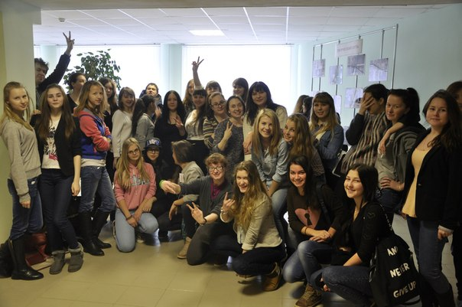

Slide 4
Направления деятельности волонтерского отряда колледжа:
работа с социально незащищенными группами населения (дети-сироты, инвалиды, пожилые люди);
психолого-педагогическое сопровождение детей и подростков;
профилактика здорового и безопасного образа жизни, просветительская деятельность, направленная на профилактику наркомании, СПИДа;
охрана окружающей среды, помощь животным, работа в приютах для животных, добровольная помощь зоопаркам и заповедникам;
досуговая и творческая деятельность (организация свободного времени детей и подростков, организация концертов, театральных выступлений, конкурсов, праздников, и др.);
историко-просветительская деятельность.

Slide 5
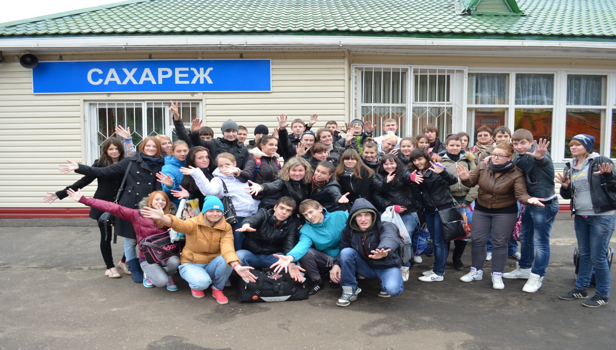

Slide 6
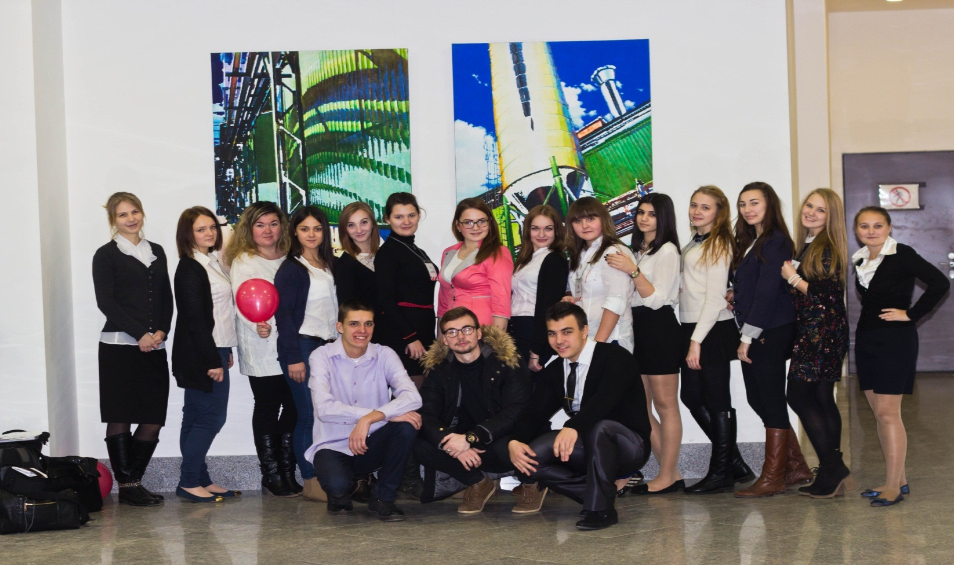
Международный день инвалидов

Slide 7
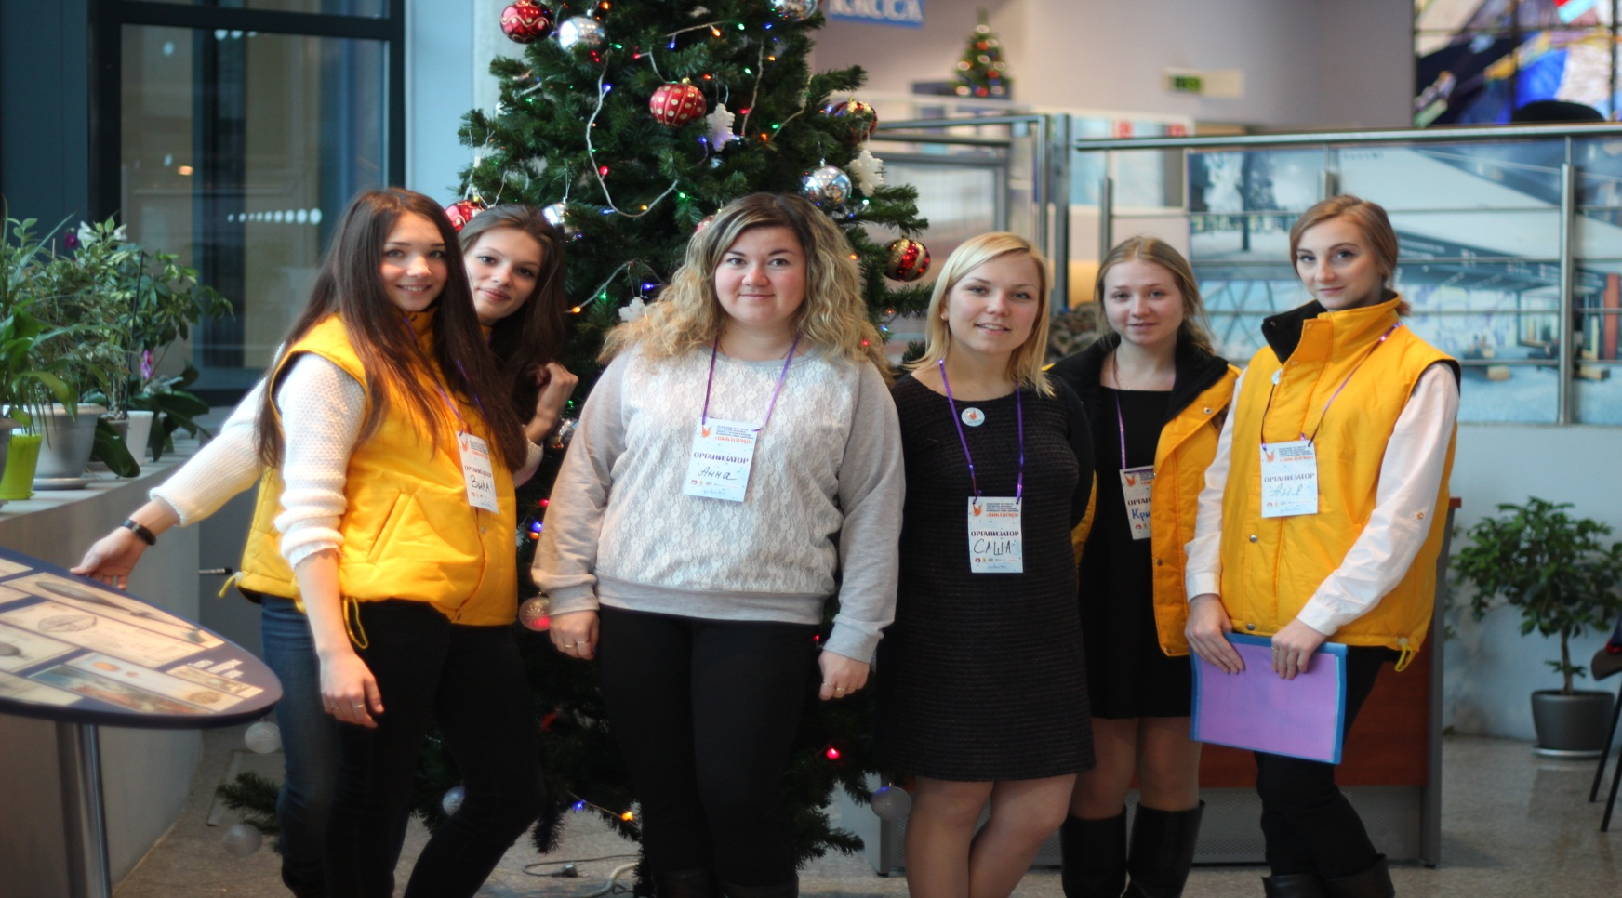
Фестиваль молодых инвалидов «Виктория»

Slide 8
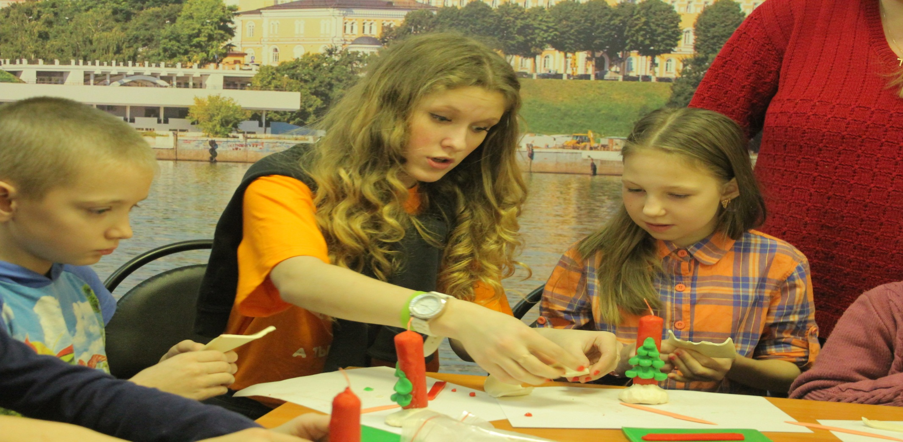
Акция «Мамин праздник»

Slide 9
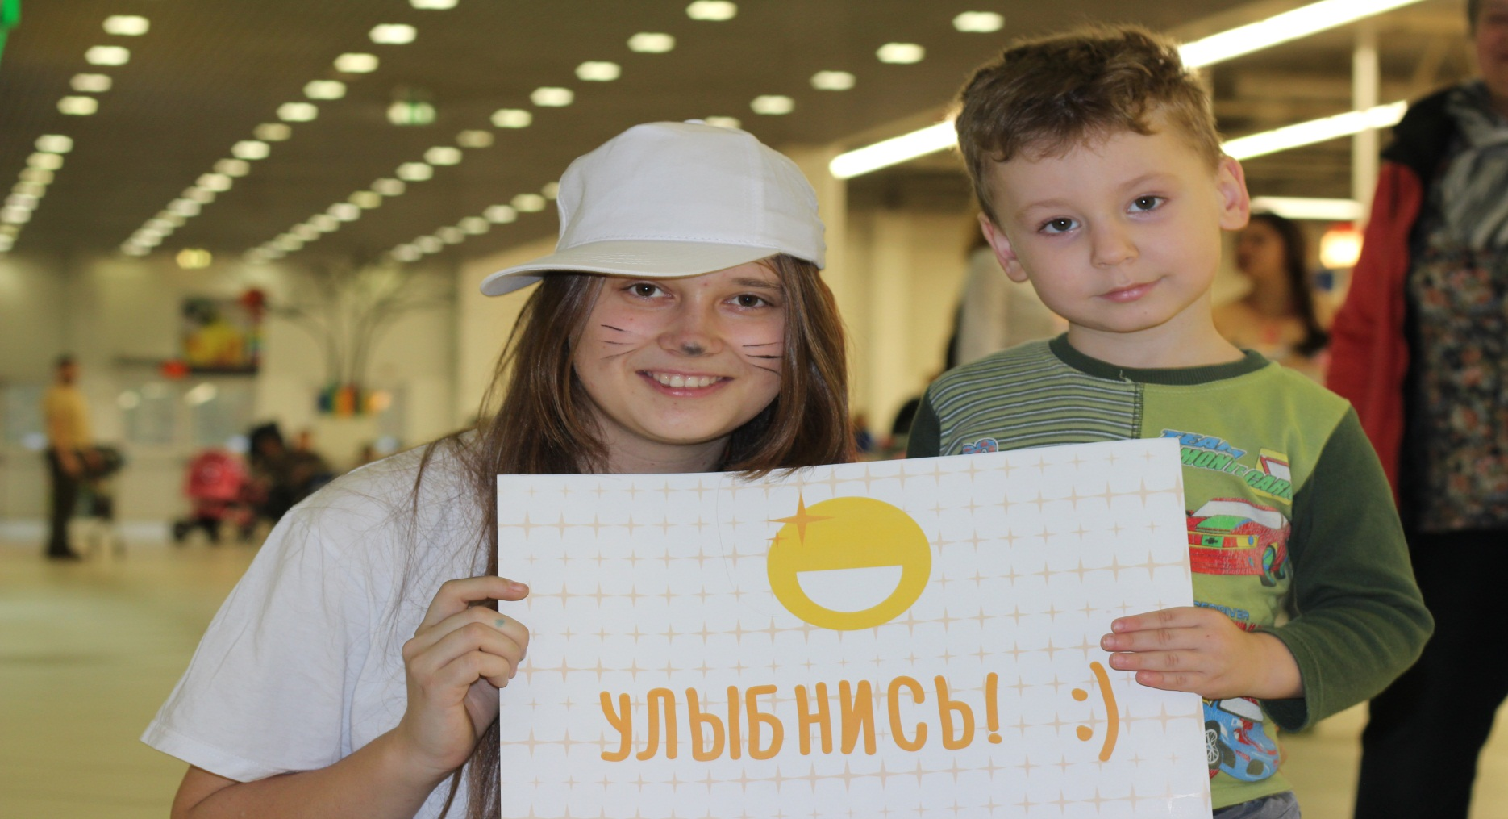
Акция «Поделись улыбкой»

Slide 10
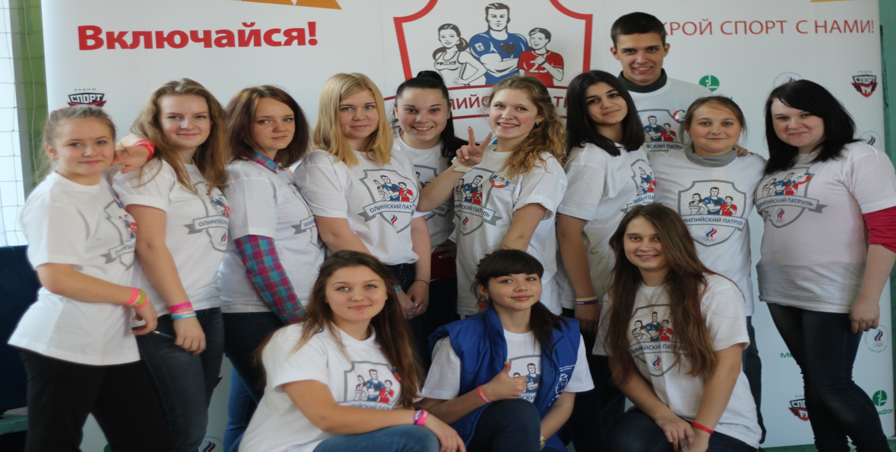
«Олимпийский патруль»

Slide 11
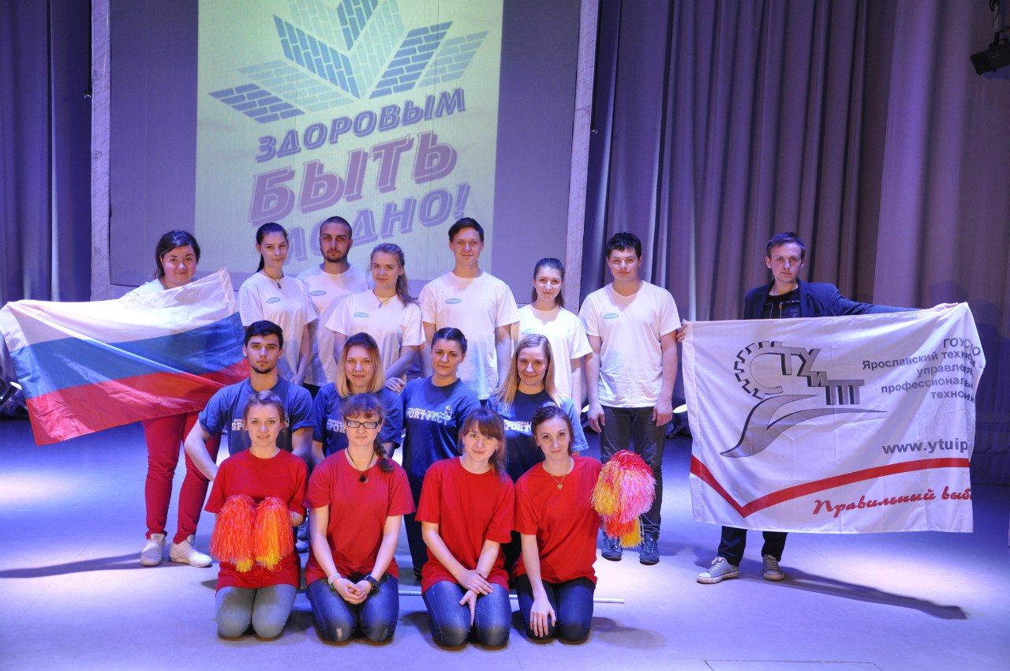

Slide 12
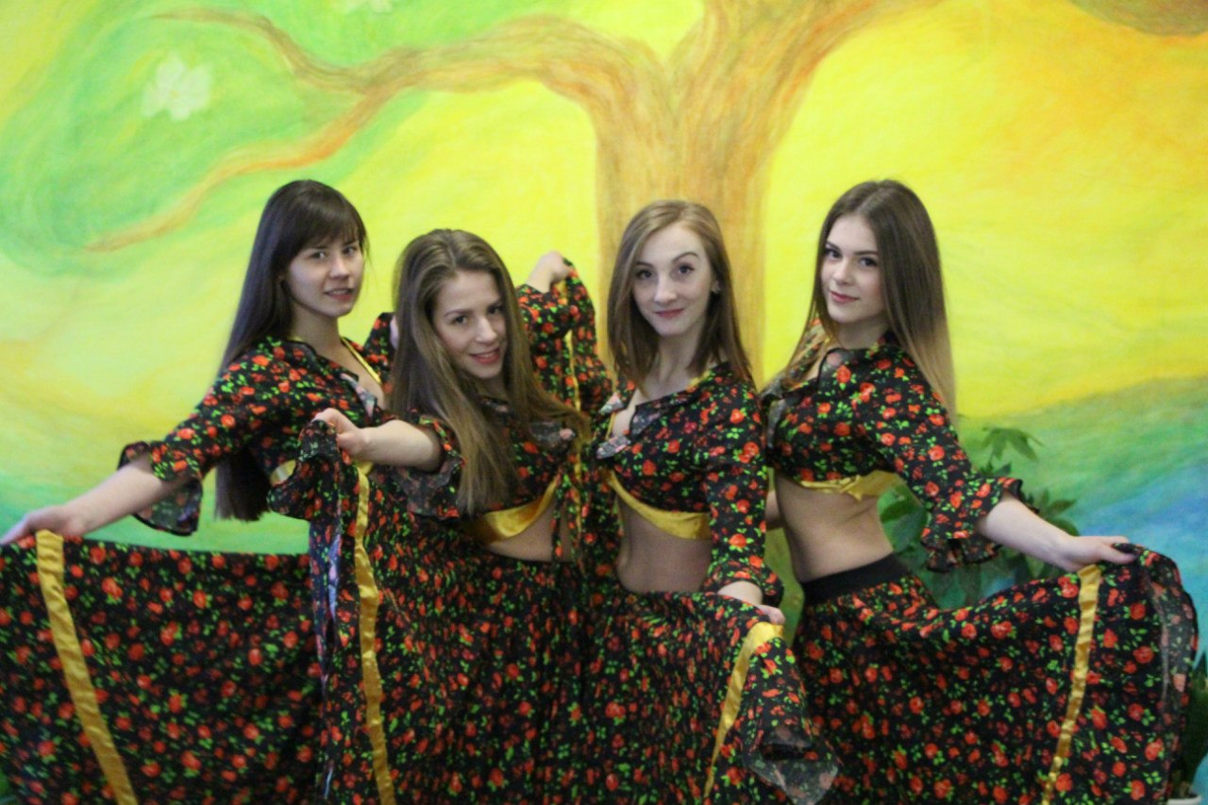
Концерт в геронтопсихиатрическом центре

Slide 13
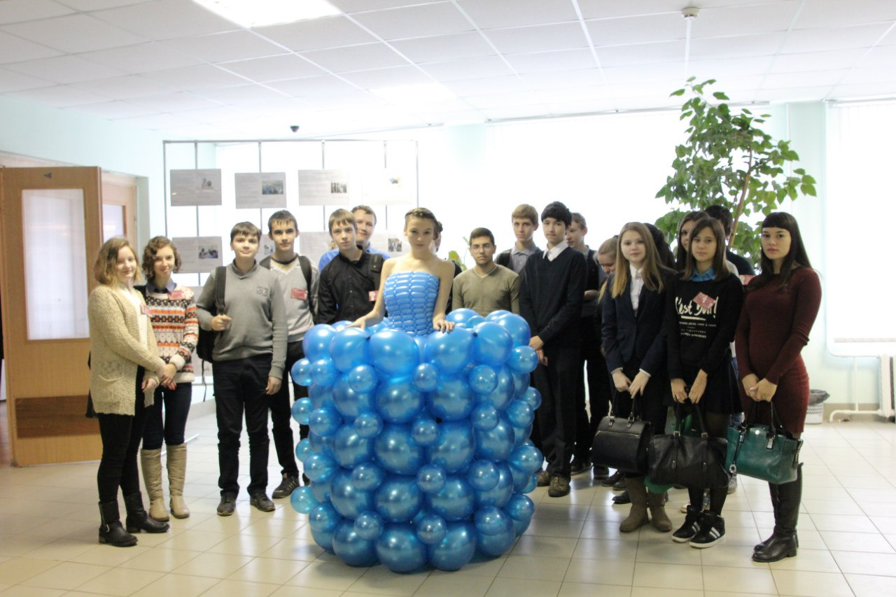
Дни профессионального образования

Slide 14
Спасибо за внимание.

